Slide 1


Időjárás állomás DHT11-es modul és LCD I2c kijelző segítségével
Riczu Gergő
12A
Lónyay Menyhért Baptista Technikum és Szakképző Iskola

Slide 2
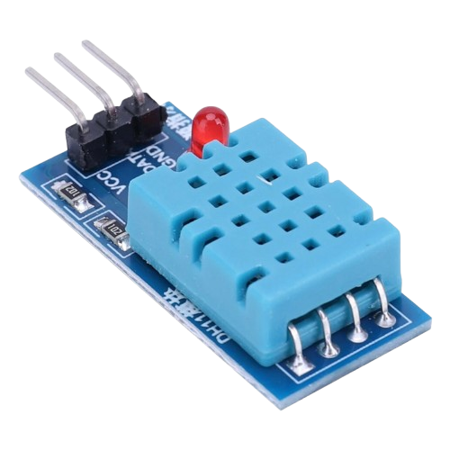
DHT-11 eszköz leírása
Pontosság: ±2℃ és ±5%RH (0~50°C)
Ajánlott tárolási hőmérséklet: : 10°C ~40°C
Ajánlott tárolási páratartalom: 60%RG vagy kevesebb
Hőmérséklet és páratartalom mérési tartománya:
0°C ~ 50°C és 20%RH ~ 90%RH (25°C)

Slide 3
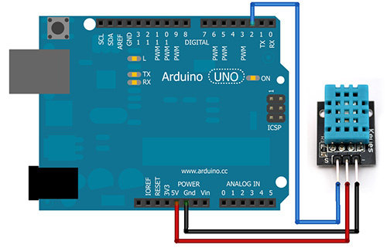
Összekötés + ábra
A DHT11 egyik lába a 2-es számú digitális pin-t használja az Arduinon.
A modul másik lábát a GND-hez kell kötni, a másikat pedig az 5V-hoz.

Slide 4
Kód:
Szükséges könyvtár: https://www.arduino.cc/reference/en/libraries/dht11/

Slide 5
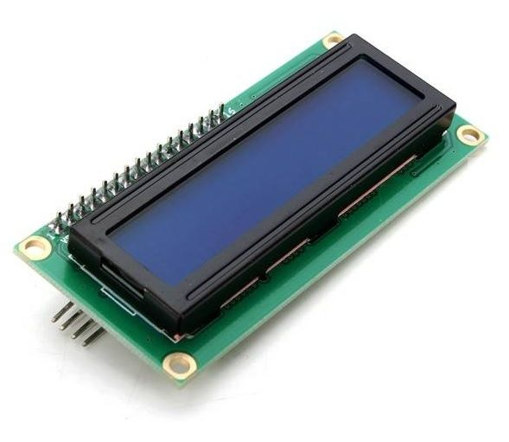
LCD I2C eszköz leírása
Kompatibilis Arduino Boarddal vagy más vezérlőpanellel, amely I2C buszt használ.
Negatív fehér és kék háttérvilágítás
Beépített potenciométer
Panel mérete: 80x36mm

Slide 6
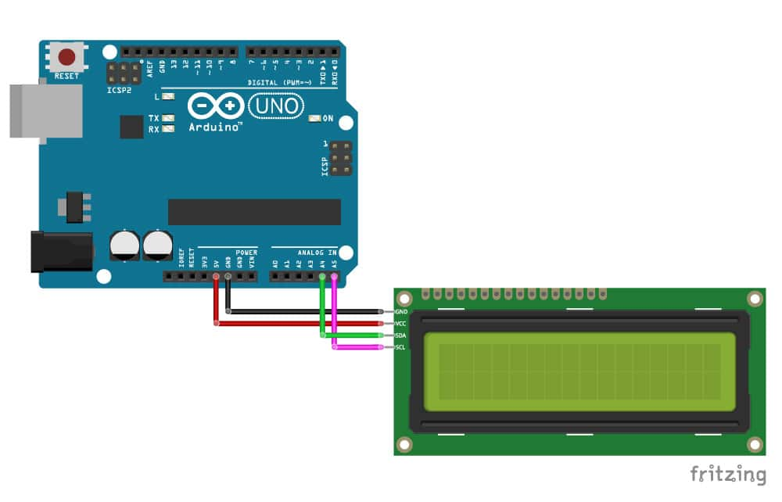
Összekötési ábra

Slide 7
Kód:
Szükséges könyvtár: https://docs.arduino.cc/libraries/liquidcrystal-i2c/

Slide 8
Szükséges eszközök az időjárás állomás elkészítéséhez:
Arduino Uno (vagy bármilyen Arduino modell)
Breadboard
DHT11-es modul
LCD I2c kijelző
Jumper kábelek

Slide 9
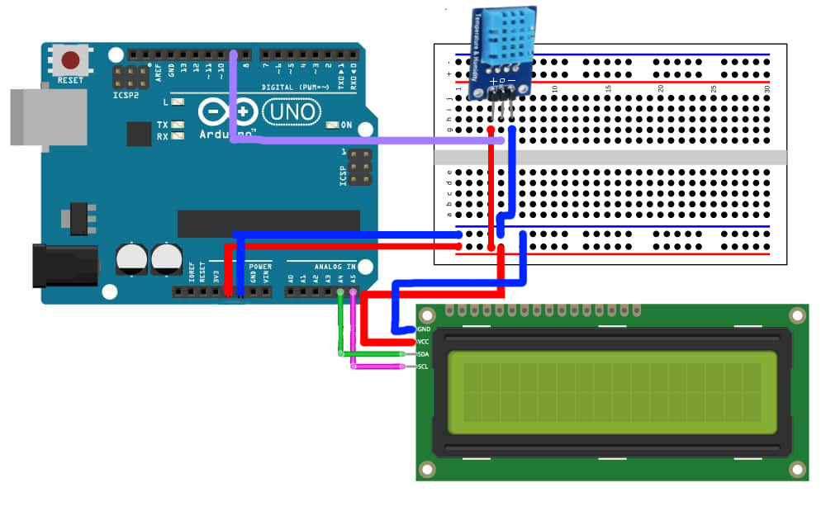
Összekötési ábra

Slide 10
Kód:

Slide 11
Források:
https://projecthub.arduino.cc/arduino_uno_guy/i2c-liquid-crystal-displays-5eb615
https://www.handsontec.com/dataspecs/module/I2C_1602_LCD.pdf
https://hu.m.wikipedia.org/wiki/F%C3%A1jl:Arduino_Logo.svg
https://projecthub.arduino.cc/arcaegecengiz/using-dht11-12f621

